Slide 1
স্বাগতম

Slide 2
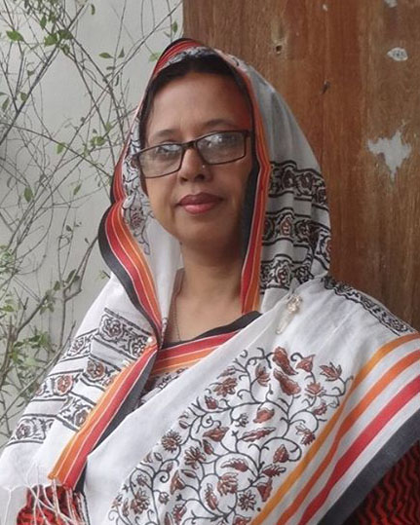
পরিচিতি
মাহমুদা নাছরিন
প্রভাষক (কৃষিশিক্ষা)
হাফেজ জিয়াউর রহমান ডিগ্রি কলেজ
শ্যামগঞ্জ, পূর্বধলা, নেত্রকোনা
বিষয়ঃ কৃষিশিক্ষা
শ্রেণিঃ দ্বাদশ
অধ্যায়ঃ তৃতীয়
পশুপালন (L-১)

Slide 3
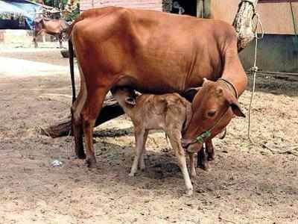
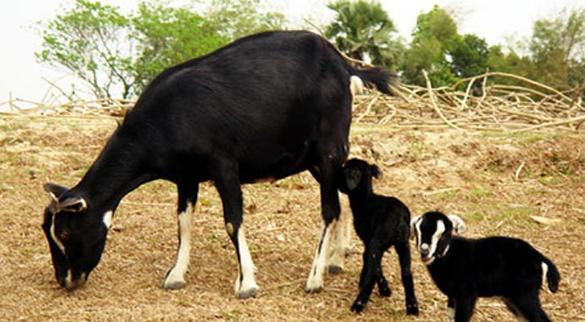
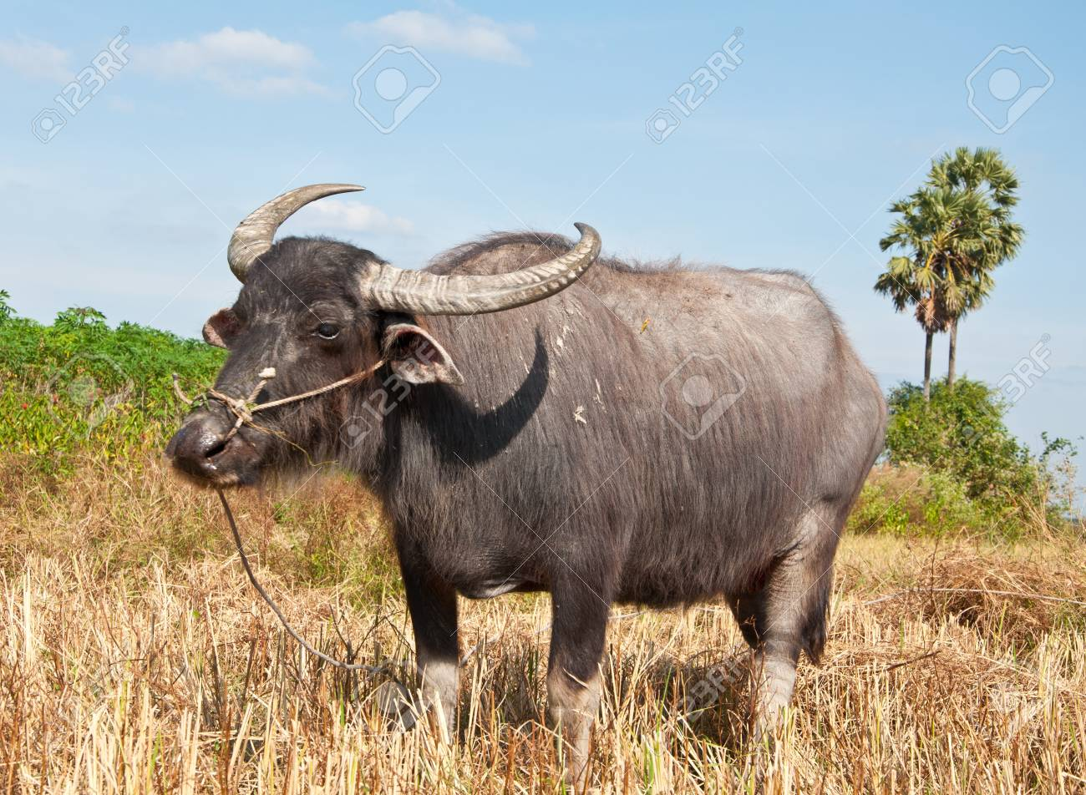
আগে ছবি দেখি
গরু
ছাগল
মহিষ

Slide 4
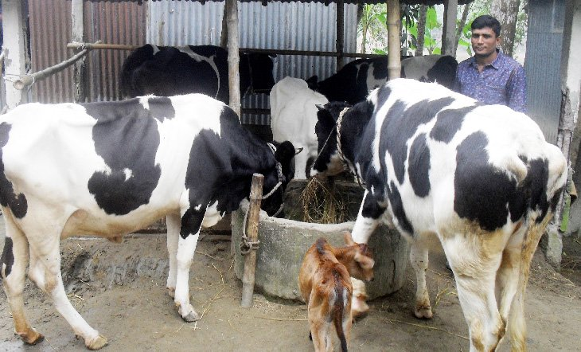
আমাদের আজকের পাঠঃ
পশুপালন
Animal Husbandry

Slide 5
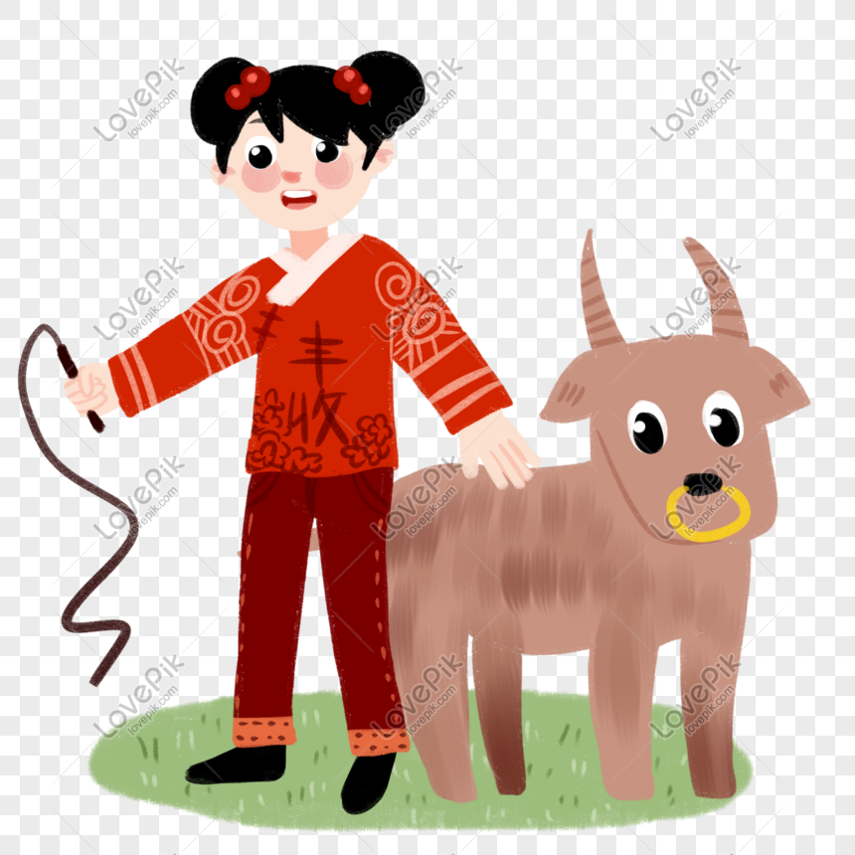
শিখন ফল
এই পাঠ শেষে শিক্ষার্থীরা
পশুপালনের প্রয়োজনীয়তা ব্যাখ্যা করতে পারবে।
পশুপালন পদ্ধতি ব্যাখ্যা করতে পারবে।
পশুর আবাসস্থল সম্পর্কে বর্ণনা করতে পারবে।
পশু সম্পদ উন্নয়নে সমস্যা ও সম্ভাবনা বিশ্লেষণ করতে পারবে।

Slide 6
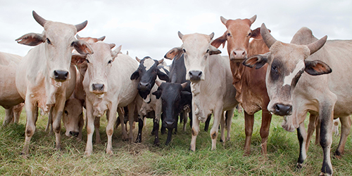
গৃহপালিত পশু (Domestic Animals)
পৃথিবীতে বহু ধরনের পশুর মধ্যে অর্থনৈতিক গুরুত্বের কারনে মানুষ যে পশুগুলোকে পোষ মানায় এবং গৃহে স্থায়ীভাবে লালন পালন করে ও বংশবৃদ্ধি ঘটায় তাদের গৃহপালিত পশু বলে।
গৃহে পালিত পশুসমূহ দেশের অর্থনৈতিক উন্নয়নে ভুমিকা রাখে বলে এদেরকে পশু সম্পদ (Livestock) বলে।

Slide 7
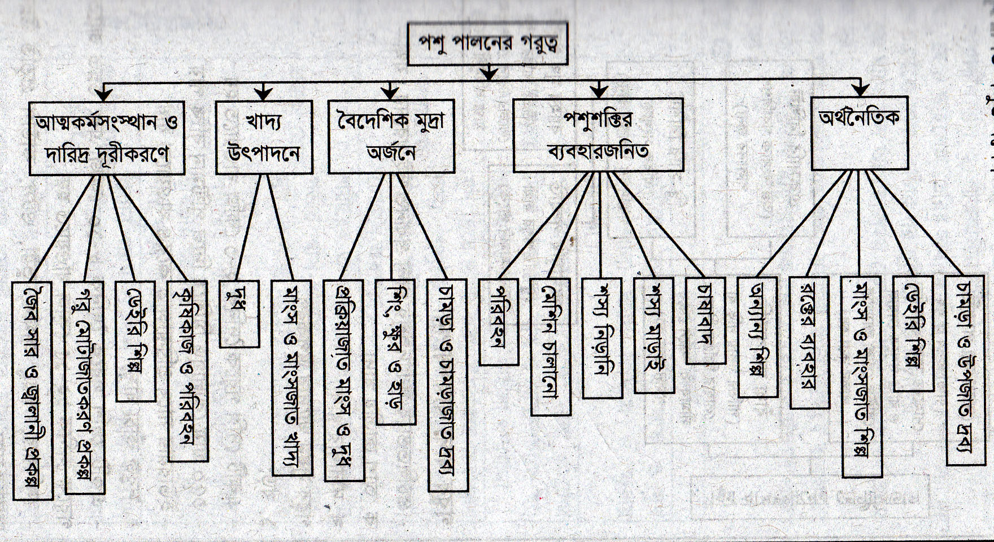
পশুপালনের প্রয়োজনীয়তা
(Importance of Animal Husbandry)

Slide 8
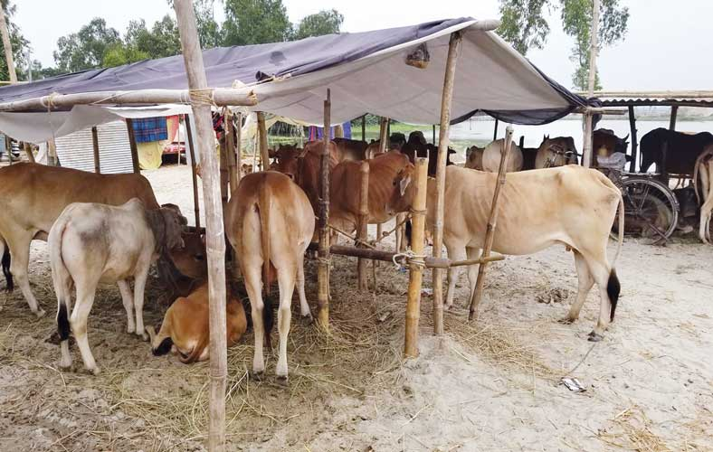
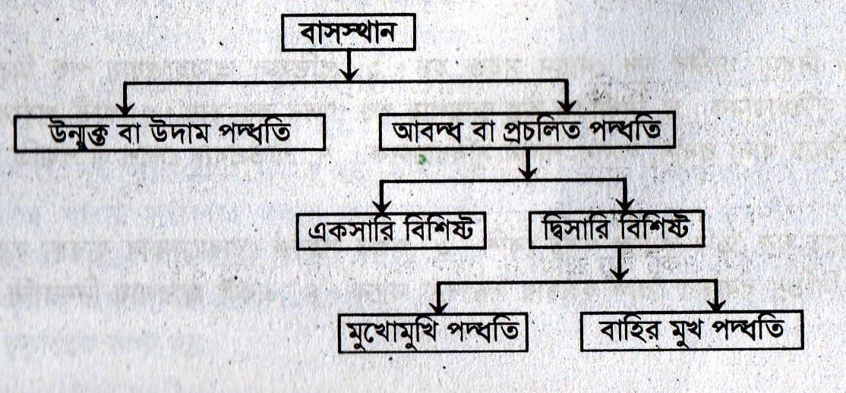
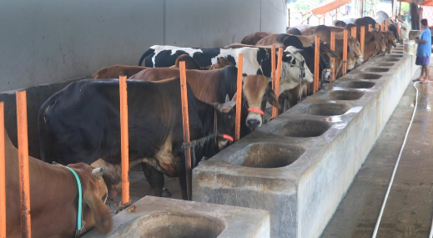
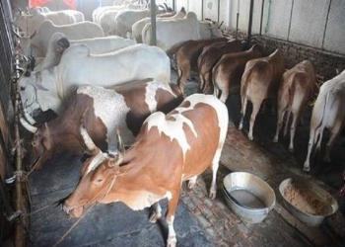
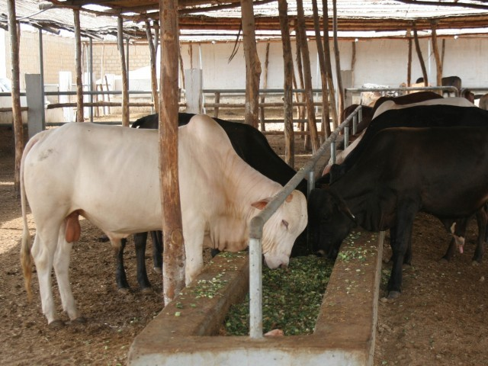
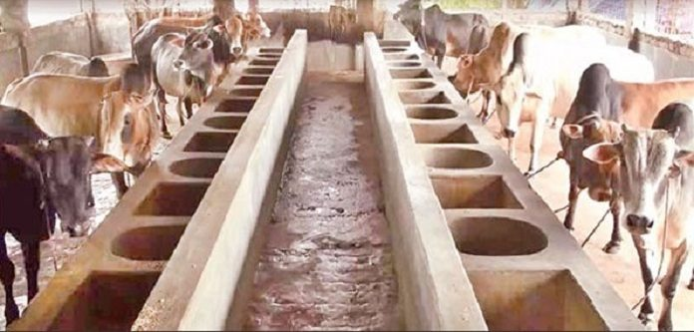
গবাদিপশুর আবাসস্থল
(Housing of livestock)
উন্মুক্ত পদ্ধতি
আবদ্ধ পদ্ধতিঃ একসারি
বাহির মুখ পদ্ধতি
মুখোমুখি পদ্ধতি
আবদ্ধ পদ্ধতিঃ দ্বিসারি

Slide 9
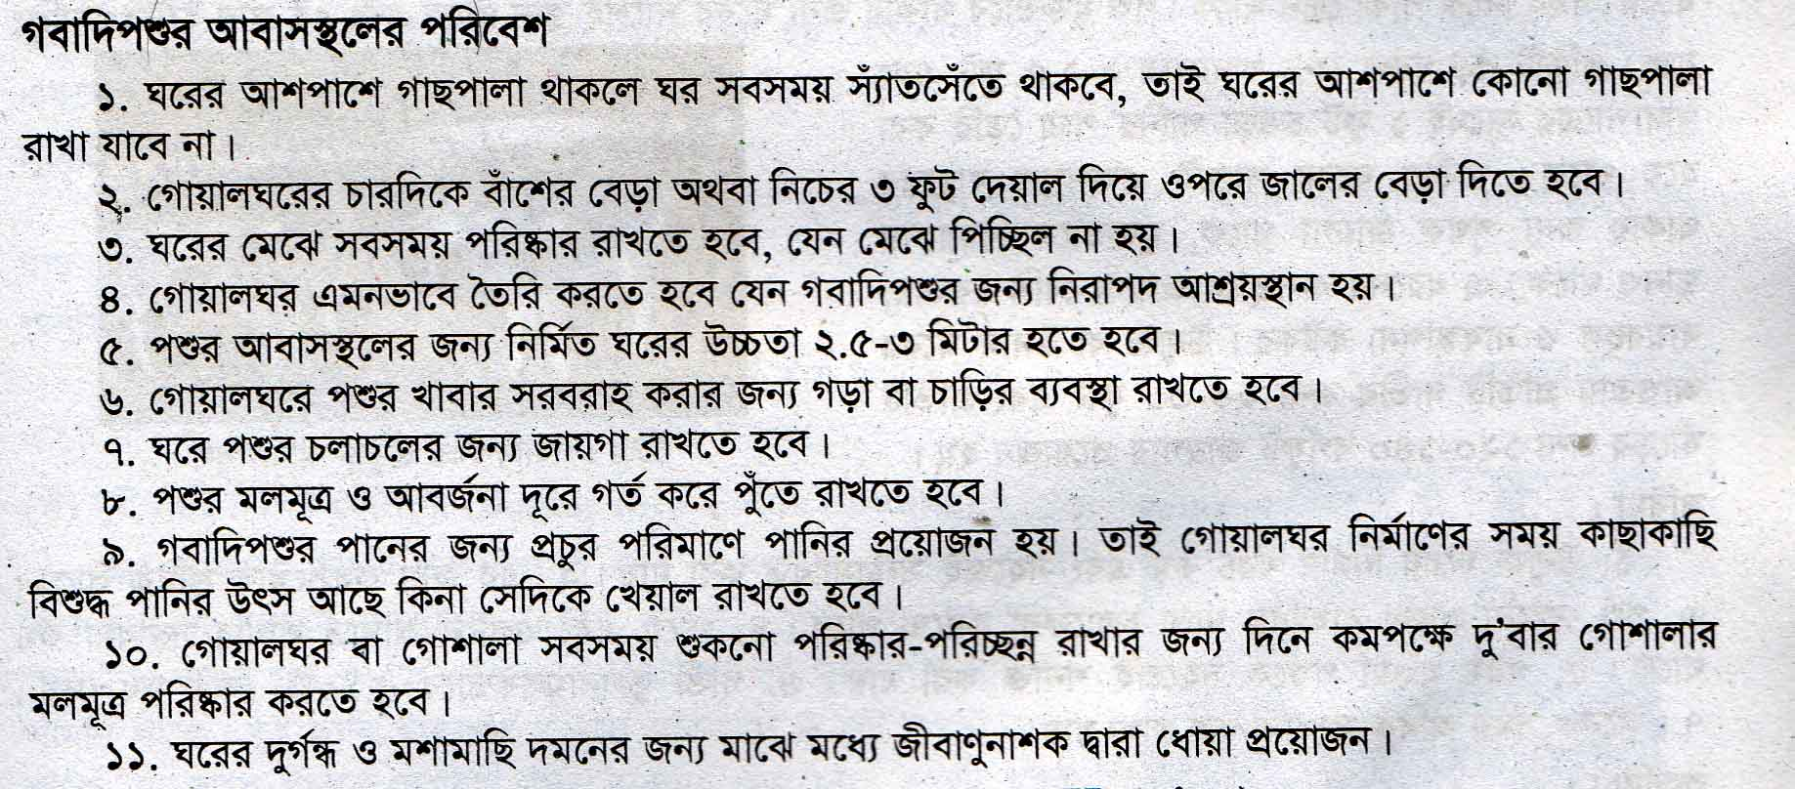
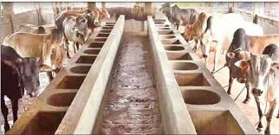
গবাদিপশুর আবাসস্থলের পরিবেশ

Slide 10
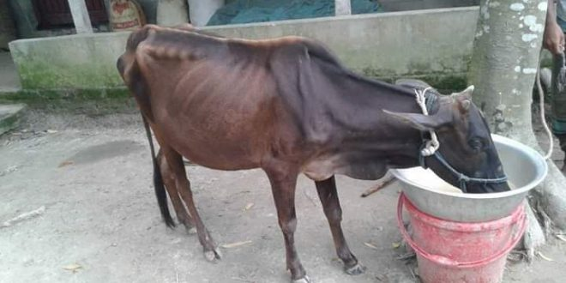
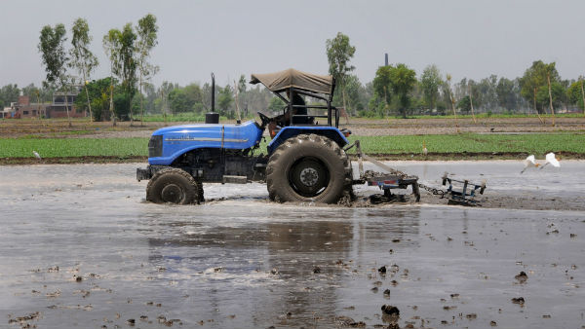
পশু সম্পদ উন্নয়নে সমস্যা
সুষ্ঠু পরিকল্পনার অভাব
পশুসম্পদের স্বল্পতা
নিম্নমানের পশুসম্পদ
প্রজনন ব্যবস্থার সীমাবদ্ধতা
উন্নত জাতের অভাব
পশুখাদ্যের স্বল্পতা
অস্বাস্থ্যকর পরিবেশ
রোগের ব্যাপকতা
চিকিৎসা ব্যবস্থার সীমাবদ্ধতা
ব্যসায়িকভাবে পশু পালনের অভাব
পশুশক্তির পরিবর্তে যন্ত্র শক্তির ব্যবহার

Slide 11
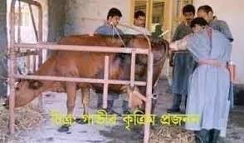
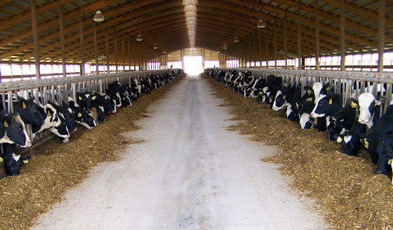
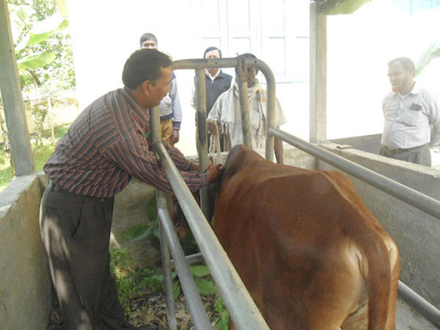
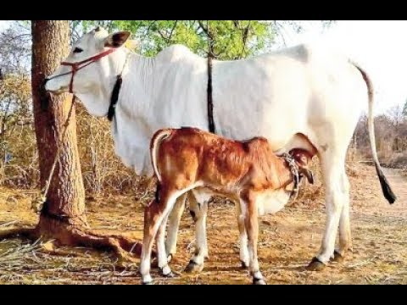
পশু সম্পদ উন্নয়নের সম্ভাবনা
মাংস ও দুধের চাহিদা
আমিষের ঘাটতি পূরণ
বেকারত্ব দূরীকরণ
কর্মসংস্থানের সুযোগ
রফতানি সুযোগ
পশু খামার স্থাপন
পশুখাদ্য উৎপাদন
উন্নত জাত ও প্রযুক্তি
সুষম পশুখাদ্য সরবরাহ
রোগ দমন ব্যবস্থাপনা
স্বাস্থ্যসম্মত পালন ব্যবস্থা
ঋণ প্রাপ্তির সুযোগ
প্রশিক্ষণের সুযোগ

Slide 12
দলীয় কাজ
দল A – পশুসম্পদ উন্নয়নে সমস্যা চিহ্নিত করো।
দল B – পশুসম্পদের সম্ভাবনা চিহ্নিত করো।

Slide 13
মূল্যায়ন
১। পশু শক্তি বলতে কি বুঝ?
২। শিল্পক্ষেত্রে গৃহপালিত পশুর গুরুত্ব ব্যাখ্যা করো।
৩। পশুশক্তি কোন কোন ক্ষেত্রে ব্যবহৃত হয়?
৪। গৃহপালিত পশুর আবাস্থল কেমন হওয়া উচিত? ব্যাখ্যা করো।

Slide 14
বাড়ির কাজ
আত্ম কর্মসংস্থান ও দারিদ্র দূরীকরণে পশুসম্পদের ভুমিকা সম্পর্কে একটি প্রতিবেদন তৈরি কর।

